Slide 1
K-S tutorverkoston koordinaatioryhmä 22.8.2023

Slide 2
asialista
Kuulumiset
Verkoston toiminnasta
Talousasiat
Lukuvuoden 2023-2024 tilanne
Lukuvuoden 2023-2024 huomioitavat asiat
Viestintä
Luovan tuottamisen paja
Muut asiat

Slide 3
Toiminnan tavoitteet
Tuottaa koulutusta opettajille kartoitetun tarpeen mukaan
Jakaa tietoa sekä hyviä käytänteitä verkoston sisällä
Tukea opettajien verkostoitumista yli koulu- ja kuntarajojen – myös valtakunnallisesti

Slide 4
Toimintatavat (1)
Koordinaatioryhmä päättää ja linjaa toiminnasta
K-S verkoston nettisivu
  Koordinaatioryhmän kokousten diat ja muistiot
  Koulutuskalenteri
  Materiaalit
Yhteyshenkilöt viestien välittäjänä
Verkoston toimijoiden hyödyntäminen
Väljät raamit toimintaan (koulutus tai muu toiminta)

Slide 5
Toimintatavat (2)
Riina ylläpitää koulutuskalenteria ja tiedottaa koulutuksista
Koulutuksiin/tapahtumiin ilmoittautuminen
  Pyritään 3 viikkoa ennemmin saamaan kalenteriin
  Peruutusaika usein viikkoa ennen
Minimiosallistujamäärää koulutuksiin ei laiteta, mikäli koulutuksesta ei aiheudu verkostolle kustannuksia. Muutaman henkilön (1-3) koulutuksia ei pääsääntöisesti järjestetä.
Pyritään siihen, että koulutuksesta aiheutuva kustannus olisi keskimäärin alle 54 euroa/kouluttautuja. Sen mukaan määräytyy myös minimiosallistujamäärä.

Slide 6
talous
Lukuvuoden 2022-2023 menot yhteensä 3249,51 €
Laskut eivät olleet lähteneet ollenkaan kolmeen kuntaan (Toivakka, Uurainen, Äänekoski). Nyt laskutettu.
Rahaa käytettävissä 2013,29 € (1447,09+566,20)

Slide 7
Lukuvuoden 2023-2024 tilanne
Seuraavan vuoden talousarvio vielä vahvistamatta, mutta alustava arvio on, että Jyväskylä pystyisi käyttämään lukuvuonna 2023-2024 verkoston koulutuksiin ainakin 10 snt/oppilas
Jos mentäisiin tuolla summalla, olisi lukuvuodelle 23-24 käytettävissä yhteensä n. 4600 € (2000+2600), jos kaikki jatkavat verkostossa.
Vaihtoehtoja on oikeastaan kaksi:
  Jatketaan verkoston toimintaa pienemmällä summalla
  Käytetään olemassa oleva summa loppuun

Slide 8
Oppilasmäärät
Kunta | Oppilasmäärä 20.9.2022 (perusop.)
Hankasalmi | 487
Joutsa | 311
Jyväskylä | 12582
JKL normaalikoulu | 712
Jämsä | 1722
Kannonkoski | 109
Keuruu | 907
Kinnula | 186
Kivijärvi | 91
Konnevesi | 239
Kuhmoinen | 131
Kyyjärvi | 132
Laukaa | 2866
Luhanka | 44
Multia | 127
Muurame | 1525
Petäjävesi | 486
Saarijärvi | 826
Toivakka | 359
Uurainen | 591
Äänekoski | 1881
Yhteensä | 25488

Slide 9
Lukuvuoden 2023-2024 huomioitavat asiat
Kuntien jatkaminen verkostossa
Koordinaatioryhmän kokoukset
  Ajankohdat
  Muistiot
Viestintä
Koulutustoiveet
  Luovan tuottamisen paja
  Google Forms
  Teamsin käyttö opetuksessa
  Tekoäly opetuksessa
  ViLLE

Slide 10
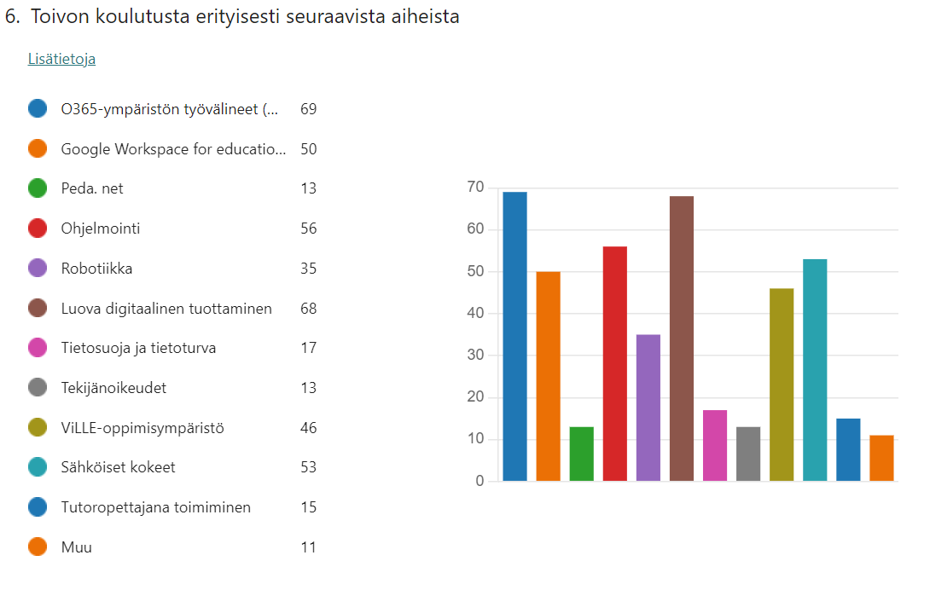
Eniten toivotut teemat: O365-ympäristön työvälineet, luova digitaalinen tuottaminen, ohjelmointi, sähköiset kokeet, Google Workspace työvälineet, ViLLE

Slide 11
Viestintä
Viesti kuntiin johtajille, sisältö:
  Tavalliselle riviopettajalle ja ohjaajalle ja digiorientoituneelle opettajalle
  Halpa satsaus/kunta, erityisesti pienet kunnat
  10 snt/oppilas
  Toteutuneet koulutukset lukuvuonna 22-23 ja suunnitelmat tälle lukuvuodelle
Viesti kuntiin opettajille
Viesti Luovan tuottamisen pajasta

Slide 12
Luovan tuottamisen paja
Alustava päivämäärä to 12.10.
  Klo 9-15
  45 minuutin mittaisia pajoja
    9.00 Koulun esittely+kierros
    10.15 paja 1
    Ruokatunti 11.15-12.15
    12.15 paja 2
    13.15 paja 3
    14.15 paja 4
Paja-aiheiden kokoaminen

Slide 13
Muut asiat

